Slide 1
Kritisk tænkning i grundskole og dagtilbud Al-Salahiyah Skolen d. 7 nov 2019
Ved Liselotte Uhrenholt og Anne Nybo,
Læringskonsulenter, Styrelsen for Undervisning og Kvalitet

Slide 2
Program
13.30 Baggrunden for dagens workshop
13.35 Præsentation af jer og jeres forventninger
13.50 Intro til kritisk tænkning
13.55 Fem kerneelementer i arbejdet med kritisk tænkning i skole og dagtilbud
14.10 Øvelse: Refleksion over nuværende praksis
14.30 Pause
14.40 Kritisk tænkning i fagene
15.15 Øvelse i arbejdet med kritisk tænkning
15.45 Afrunding og inspiration til videre arbejde

Slide 3
Satspuljeprojektets overordnede formål
”
At styrke børn og unges modstandskraft mod ekstreme holdninger og bevægelser og negativ social kontrol

Slide 4
Fokusområder
Det brede arbejde med demokrati og medborgerskab
Kritisk tænkning
Dialog om kontroversielle emner
Undgå marginalisering af børn og unge
Forældresamarbejde
Institutioners bekymring i forhold til ekstremisme, radikalisering og negativ social kontrol
Notes:
Det brede arbejde med demokrati og medborgerskab
Alle fag og hele skolens virke er forpligtet på skolens formål formuleret i folkeskoleloven:
§1 Stk. 3: Folkeskolen skal forberede eleverne til deltagelse, medansvar, rettigheder og pligter i et samfund med frihed og folkestyre. Skolens virke skal derfor være præget af åndsfrihed, ligeværd og demokrati.
Kritisk tænkning
Eleverne skal klædes på med kritiske kompetencer, herunder også i forhold til medier
Dialog om kontroversielle emner
Lærere og pædagogisk personale skal vide, hvordan skolen inden for en demokratisk ramme kan håndtere dialog om følsomme og/eller kontroversielle emner, så eleverne får adgang til nye kompetencer og alternative handlemåder i forhold til udtryk af uenighed.
Undgå marginalisering af elever eller elevgrupper
Forældresamarbejde
Skoler/læreres bekymring i forhold til ekstremisme og radikalisering blandt elever
Lærere og pædagogisk personale skal vide, hvor de kan hente råd, vejledning og hjælp, hvis de er bekymrede for, at børn og unge er i risiko for radikalisering.
angelsaksisk tradition – mere færdighedsorienteret
dansk tradition: demokrati som livsform
”forberede eleverne” og ”være præget af”
stort arbejde i skolerne. ICCP
De unge står over for en endeløs række af valg – de anvender energi
på afsøgning og afprøvning som ingensinde før. Det er et krævende
arbejde, for nogle måske direkte opslidende, at tage personlig
stilling og finde sin identitet. Hvem er jeg? Hvad mener jeg? Og
hvordan skal jeg begrunde mit valg? En problemstilling som blev
introduceret for over to årtier siden af Thomas Ziehe og Herbert
Stubenrauch under overskriften kulturel frisættelse, i Danmark
10 Søren Kolstrup
bl.a. fulgt op af RUC-forskeren Birgittes Simonsens ungdomsanalyser.
6 Altså ingenlunde en ny problemstilling blandt ungdomsforskere.
At træde ind i samfundet er således en krævende opgave
for unge af i dag – for nogle, de priviligerede, byder sig uanede
muligheder – men for alle gælder, også de ressourcestærke, at jagten
på identitet og stillingtagen fordrer personlig energi. En helt
særlig disciplin. En refleksivitetens »disciplin«. Dette er just denne
»disciplin« som ungdomsuddannelserne vanskeligt kan krybe
uden om at forholde sig til.
Konsekvensen af disse betragtninger er entydig: Ingen fødes eller
socialiseres automatisk ind i rollen som borger, den må tilegnes!
At netop gymnasiet og den hertil knyttede forskning har en opgave
her – ikke en ekstra opgave, men en opgave der træder frem
som et perspektiv for det hele skoleliv – forekommer der mig at
være tre gode grunde til:
1. Vil man gøre alvor af den gymnasiale bekendtgørelse fra 1999,
der fastslår, at ikke blot de enkelte fag, men også skolen som
helhed skal fremme elevernes lyst og evne til at engagere sig og
deltage i den demokratiske debat, fordrer det en almen bevågenhed
om dette tema. Dette indebærer, at ikke blot udvalgte
fag og faglærere men ethvert fag og enhver faglærer er bevidst
om de potentialer, som ens fag rummer for borgerens navigeren
i det komplekse samfund. Men mere end det: Demokratis dannelse
er ikke blot summen af de enkelte fagdidaktikker; temaet
handler om skolens samlede organisering og kultur, hvorfor
emnet hører til i den almindelige pædagogiske uddannelse.
2. Den politiske dannelse næres af både vækkelse og rationalitet,
lidenskab og fornuft. I dette spændingsfelt træder underviseren
frem som borger og professionel, som tilhørende følelsernes og
fornuftens rige, hvorfor der er ekstra behov for at kende sin rolle
i dannelsesprocessen: som den der evner både at forløse, fremme
det politiske subjekt, og kunne træde tilbage. Her er optakt
til modsætninger. Balancen mellem åndelig voldtægt og forløsende
jordemoder er hårfin. Den fordrer refleksion over både
skolen og

Slide 5
Indsatser/Aktiviteter | Delmål | Tegn | Mål (2 år) | Langsigtet mål (3 år)
Oplæg og øvelser i kritisk tænkning for personale og børn | Åbenhed og diskussion om samfundets diskurser | Personale går i dialog om kontroversielle emner og medinddrager børn (og børn/personale imellem) | Vores børn er aktivt deltagende i diskussioner og i aktiviteter/undervisning | Skole og børnehave har et integreret samarbejde med forældre om børnenes dannelse og medborgerskab, hvor kritisk tænkning er i konstant fokus i skolens og børnehavens aktiviteter
Invitere oplæg og materialer udefra | Opnå brug af – og fællesskab om – kritisk tænkning personale og børn imellem Fælles sprog om demokrati, medborgerskab og kritisk tænkning | Vores børn respekterer hinanden, lytter og går i dialog med hinanden på tværs af forskelligheder og køn | Vores børn tænker og agerer som kritisk tænkende individer
Personale og børn får mere viden om demokrati og medborgerskab | Opnå fællesskab med HC. Andersen Skolen, Abildgårdskolen og Odense Privatskole | Vores børn venter på, at det bliver deres tur, fx rækker de hånden op og de står i kø | Personale går i dialog og arbejder med kritisk tænkning som en integreret del af aktiviteter/undervisning
Personale og børn besøger/får besøg af demokratiske institutioner | Faget ‘kulturfag’ er styrket (samt fagrækken?) | Børnene løser uoverensstemmelser uden at blive udadreagerende | Vores børn går i dialog og har kompetencer i kritisk tænkning, herunder at de forholder sig kritisk i forhold til sociale medier
Deltagelse i kulturuge | Personale har kompetencer i kritisk tænkning | Børnene bringer emner på banen, som de undrer sig over; også emner fra diverse medier | Forældre støtter skolens og børnehavens arbejde med kritisk tænkning
Konference om forældresamarbejde | Personale indtænker forældre i skole-hjem-samtale | Børnene evner at styre deres følelsesmæssige respons på frustrationer | At børnene ved konflikter kan skelne mellem symptomer på problemet og selve problemet
Emneuge med fokus på trivsel/adfærd/sprog mm: animationer tegneserier videoer skuespil musik | Personale har kompetencer til dialog med forældre | Børnene er i højere grad undervisningsparate, dvs. de sætter sig på deres pladser og finder deres ting frem, når klokken ringer | At børnene aktivt kan anvende en konflikthåndteringsmo- del, evt. vha. en voksen
klasseledelseskursus for lærere |  |  | At børnene bliver mindre impulsstyrede og opnår en højere grad af indre frem for ydre styring
Deltage i “festival for fremtiden” (om verdensmålene) |  |  | At børnene i højere grad reflekterer over hvilken situation de befinder sig i, og hvad der forventes af dem i den situation
Flere sociale arrangementer - også ud af huset arrangementer
Net-etikette-forløb (om etik på nettet; målrettet mellemtrins- og udskolingselever)
“Meningslektier”, hvor børn og forældre i samarbejde skal reflektere over nogle emner/problemstillinger, der efterfølgende skal arbejdes med i klasserne
Besøge Odense arrest
Oplæg til elever fra politiet og SSP
Oplæg for de ældste om netadfærd (Samarbejde ml. Trygfonden og politiet)

Slide 6
Udvalgte mål i jeres forandringsplan
Mål
Vores elever tænker og agerer som selvstændige kritiske individer
Vores lærere går i dialog og arbejder med kritisk tænkning, som en integreret del af aktiviteter og undervisningen
Vores elever går i dialog og har kompetencer i kritisk tænkning, herunder forholde sig kritisk til sociale medier
Langsigtet mål
”Skole og børnehave har et integreret samarbejde med forældre om børnenes dannelse og medborgerskab, hvor kritisk tænkning er i konstant fokus i skolens og børnehavens aktiviteter”

Slide 7
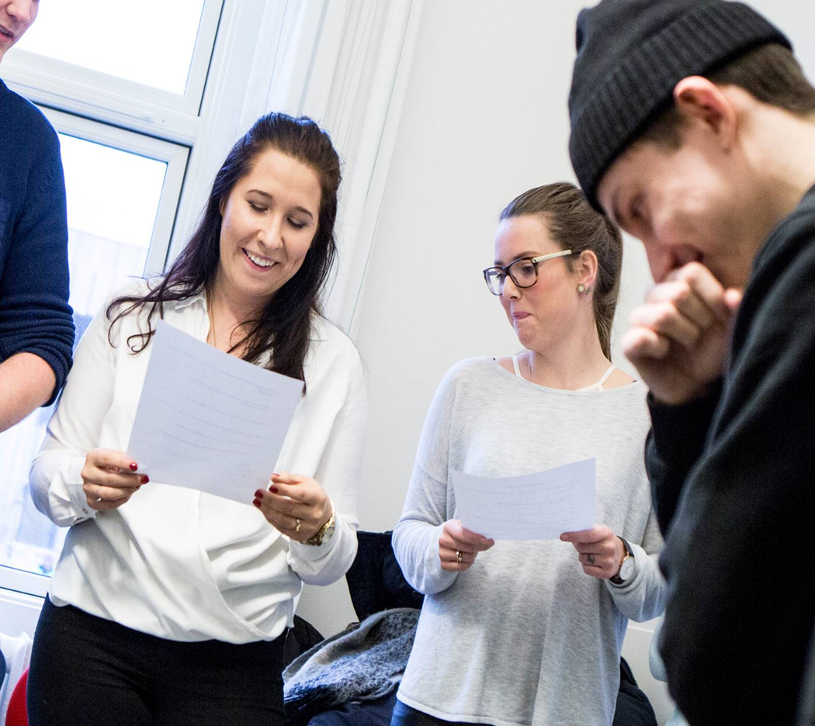
“
Formålet med dagens workshop
At alle lærere og ledelse samt børnehavepersonale på Al-Salahiyah skolen får øget viden om arbejdet med at styrke børn og unges kritiske tænkning i grundskole og dagtilbud, samt får inspiration til det det videre arbejde med kritisk tænkning på skolen.

Slide 8
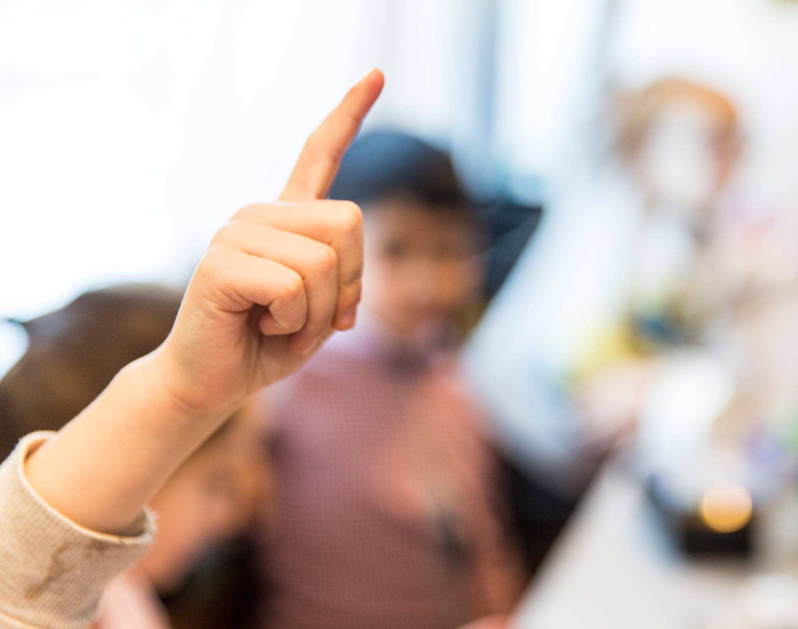
Jer og jeres forventninger
Hvad hedder du?
Hvilket fag og hvilket klassetrin underviser du?
Eller er du i børnehaven?
Hvad håber du, at I som skole/børnehave får ud af at være med i det store projekt?

Slide 9
Kompetencen til at tænke kritisk bygger dels på færdighederne analyse og vurdering, begrundet argumentation og problemløsning, dels på viden om den konkrete problemstilling eller fagområde
Kritisk tænkende er gode til at;
Forholde sig refleksivt og undersøgende til sig selv og andre
være åbne og opmærksom på alternativer
gode til at argumentere
se en sag fra flere perspektiver og at lære af andre og deres forståelser af virkeligheden - uden at man nødvendigvis er enig med dem.
Evnen til at tænke kritisk er en vigtig byggesten for børns demokratiske udvikling
Notes:
En vigtig byggesten for børns demokratiske udvikling er evnen til kritisk tænkning.
Børn har brug for kritisk tænkning, når de skal udvikle deres nysgerrighed og lære at forholde sig kritisk til forskellige informationer, udsagn og normer. Kritisk tænkning er også en vigtig brik i børns evne til konstruktiv problemløsning.
Åbne op for dialog.
Vi kan bidrage til at børnene føler sig set og hørt. Men det modsatte fortegn gør sig legeledes gældende
Hvem har definitionsmagten ift. hvad der er rigtigt- hvordan lærer vi børnene at turde sige deres mening, stå ved den, samtidig med at de passer på vennernes mening. Hvordan møder vi børnene ligeværdigt
EKS:
Nærværende og nysgerrige spørgsmål
Vi lytter til hinanden
Vi har en fælles plan
Imødekommende, nysgerrige voksne der giver plads til børnenens værdier og giver respons på det barnet siger øger den kritiske tænkning.
Præsenter barnet for flere perspektiver/alternative måde at forstå eller løse konflikter – udvide børnenes handlekompetence
Være kritiske (turde sige til og fra) det fællesskabet fordre. Ikke følge ukritisk med.
Skabe modstandskraft ved at børnene får erfaring med at sige til og fra
Andre eksempler
Undregruppen
Lad børn være med til at
Hvad kan vi godt li – hvordan indretter vi ud fra det?
Valg af aktiviteter – frivilligt skema - Jeg må vælge
Balancere mellem at give børnene ny viden og holde sig åben for at følge børnenes spor og give plads til børnenes uventede betragtninger.

Slide 10
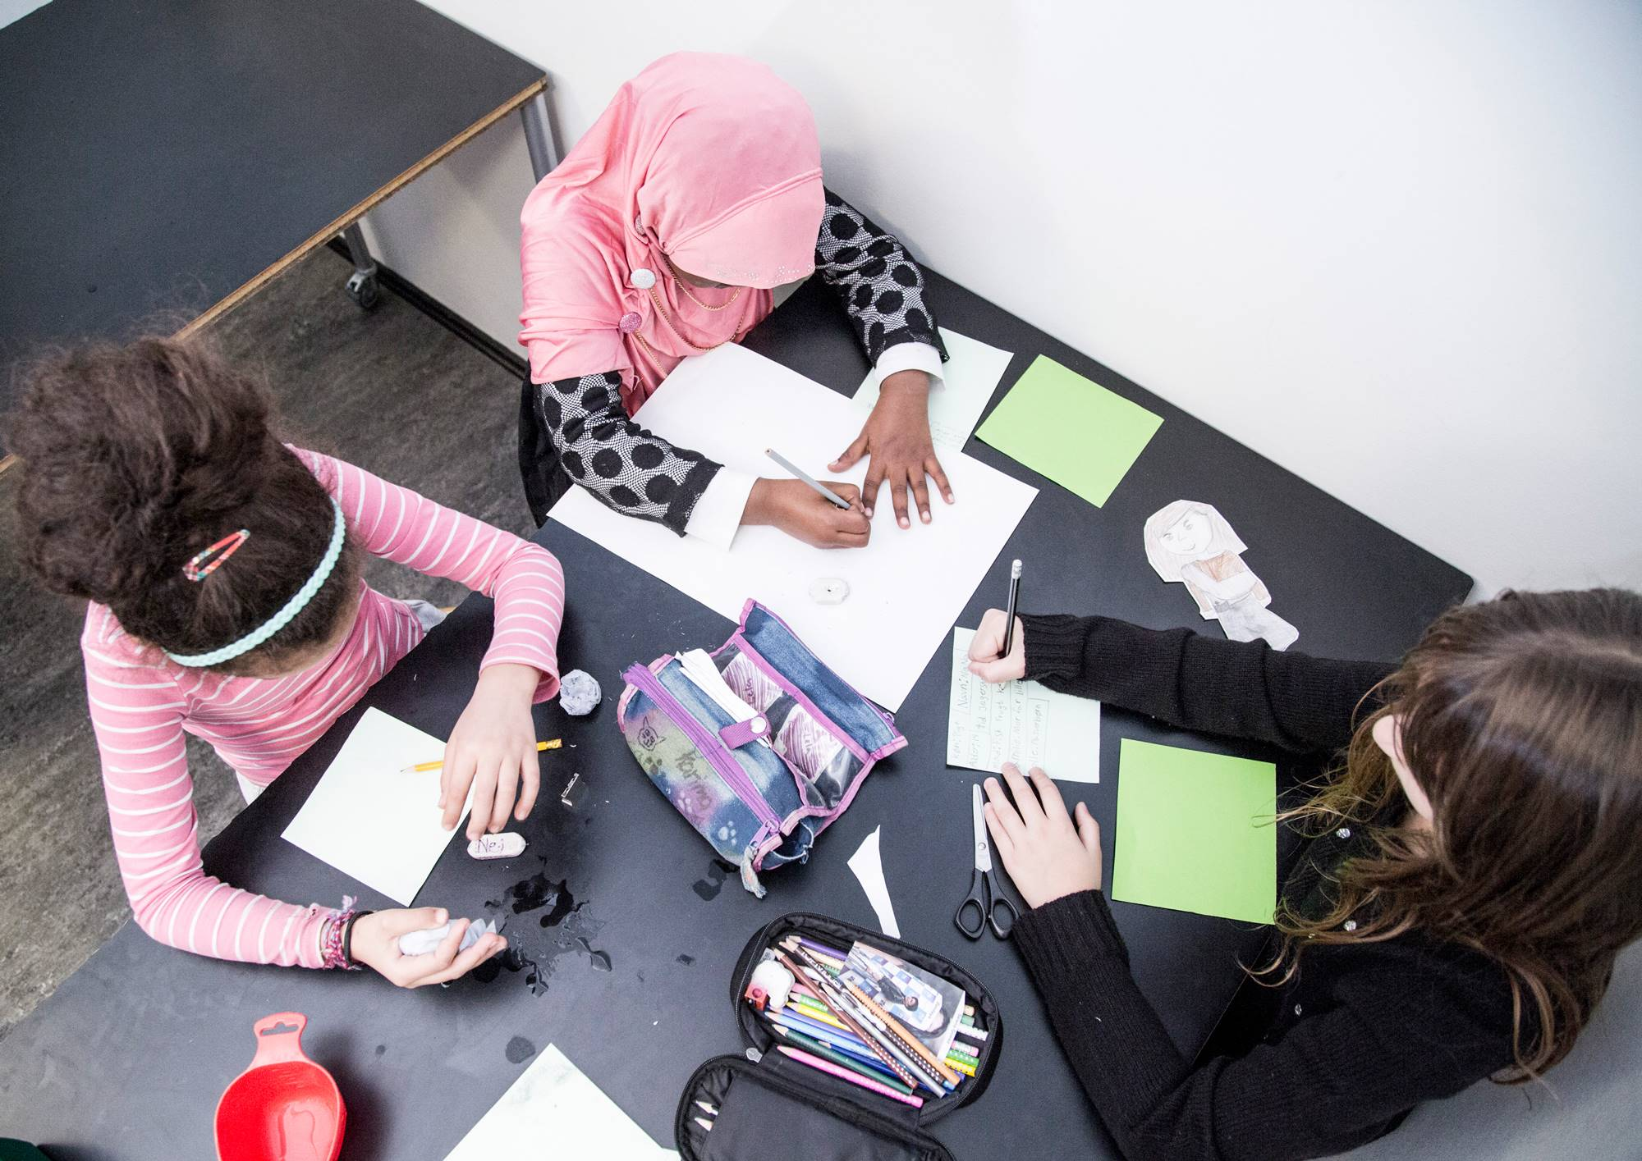
Hvad skal der til for at elever/børn mestrer kritisk tænkning?
Faglige kompetencer og ordforråd, som er nødvendige for kritisk tænkning (færdigheder)
Vilje og motivation til at anvende disse færdigheder til kritisk tænkning (læringsmiljø)

Slide 11
Færdigheder knyttet til kritisk tænkning

Slide 12
Fem kerneelementer
Hvad virker ifølge forskningen, når børns kritiske tænkning skal udvikles gennem den almene praksis?
Stilladsering af børnenes kritiske tænkning
Dialog, interaktion og udveksling af perspektiver
Inddragelse af emner, situationer og fænomener fra naturen og lokalmiljøet i leg, rutiner og aktiviteter
Visuel kunst og kultur
Kildekritik og informationssøgning
Ingen af kerneelementerne kan stå alene; de virker i samspil og beriger hinanden. Derfor må skolen som helhed udvikle en praksis, som trækker på flere kerneelementer.
I forskningen ses stilladsering samt dialog, interaktion og udveksling af perspektiver ofte i samspil med hinanden eller et af de øvrige kernelementer.
Ikke alle kerneelementer er afprøvet i dagtilbud – er de mulige at integrere i den pædagogiske praksis i dagtilbud?
Et kerneelement er en betegnelse for et delelement i en indsats, som er afgørende for at igangsætte den ønskede udvikling og dermed skabe positive resultater for børnene.

Slide 13
Stilladsering af elevernes kritiske tænkning
Hvad indebærer det? Stilladsering handler om, hvordan fagprofessionelle kan anvende forskellige tilgange, spørgeteknikker og sprogbrug til at styrke elevernes kritiske tænkning.
Er der noget, man skal være særligt opmærksom på? Den fagprofessionelle skal turde at skabe en kultur, hvor der ikke er ét rigtigt svar. Det kan kræve en ny lærerrolle, der er åben for divergente holdninger.

Slide 14
Stilladsering af elevernes kritiske tænkning – hvorfor og hvordan virker det?
Forskningen giver forskellige bud på, hvordan fagprofessionelle kan stilladsere elevernes kritiske tænkning:
Hav en faciliterende rolle
Deltag i diskussioner
Stil åbne og nysgerrige spørgsmål
Ved at indtage en faciliterende rolle i diskussioner – frem for at give svarene – kan fagprofessionelle støtte eleverne i at reflektere og opbygge egne argumenter, ligesom deres selvstændige arbejde styrkes.
Gennem deltagelse i diskussioner med eleverne og ved at hjælpe dem til selv at koble spørgsmål, data, argumenter, påstande og beviser kan fagprofessionelle støtte eleverne i at opbygge sammenhængende argumenter.
Fagprofessionelle kan bruge åbne og nysgerrige spørgsmål til at udfordre eleverne på deres perspektiver, holdninger og forståelser og dermed sætte refleksioner over egne perspektiver i gang hos eleverne.
Brug motiverende og anerkendende sprogbrug
Et motiverende og anerkendende sprogbrug er en forudsætning for at skabe en kultur, som bærer præg af dialog og nysgerrighed.
Kritisk tænkning i grundskolen
14

Slide 15
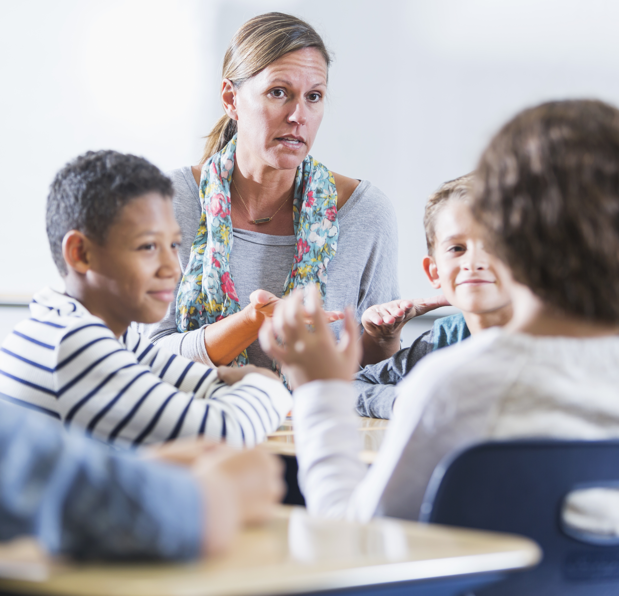
Dialog, interaktion og udveksling af perspektiver
Hvad indebærer det? Dialog, interaktion og udveksling af perspektiver indebærer, at eleverne gennem dialog og andre former for interaktion formulerer egne perspektiver, forståelser og fortolkninger, og at de lytter og forholder sig til andres perspektiver, forståelser og fortolkninger.
Er der noget, man skal være særligt opmærksom på? Det handler om at lære eleverne at håndtere egne og andres holdninger og værdier – ikke at have de rigtige.
Notes:
Vidensgrundlag
12 studier med medium eller høj evidensvægt
11 studier finder positive resultater på kritisk tænkning

Slide 16
Dialog, interaktion og udveksling af perspektiver – hvorfor og hvordan virker det?
Ifølge forskningen kan dialog, interaktion og udveksling af perspektiver, hvor eleverne konfronteres med andres spørgsmål, overvejelser og argumenter bidrage til kritiske tænkning, fordi eleverne…
- bliver bevidste om, at der findes andre perspektiver end elevens eget
Dialog, interaktion og udveksling af perspektiver er grundlæggende demokratisk, idet eleverne trænes i at give plads og lytte til andre perspektiver, være åbne over for andre perspektiver og selv give udtryk for en anderledes mening.
- undersøger og genovervejer egne og andres perspektiver, holdninger og forståelser
- overvejer alternative perspektiver, holdninger og forståelser
Kritisk tænkning i grundskolen
16
Notes:
Vidensgrundlag
12 studier med medium eller høj evidensvægt
11 studier finder positive resultater på kritisk tænkning

Slide 17
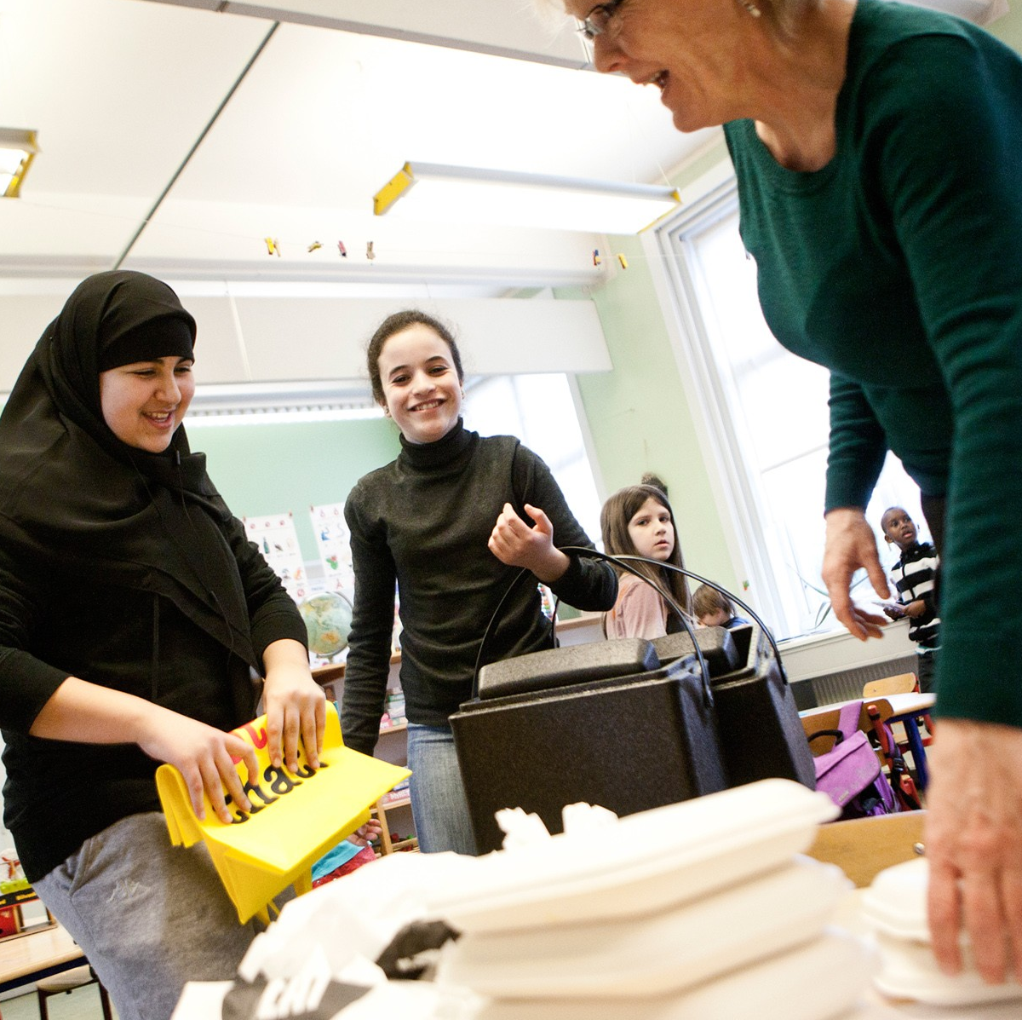
Inddragelse af virkelige problemstillinger og det omgivende samfund i undervisningen
Hvad indebærer det? Inddragelse af virkelige problemstillinger og det omgivende samfund i undervisningen indebærer, at eleverne indsamler viden om, analyserer og forholder sig til virkelige problemstillinger, som med fordel kan tage form af tværfagligt arbejde. Problemstillingerne og emnerne kan hentes fra de naturlige og sociokulturelle omgivelser i nærmiljøet såvel som på nationalt og globalt plan.
Er der noget, man skal være særligt opmærksom på? Det kan være tidskrævende for de fagprofessionelle at indgå et samarbejde og koordinere med eksterne aktører, som kan understøtte linket til den virkelige verden, ligesom det kan tage mere tid at forberede tværfaglig undervisning i teams end at forberede undervisning alene. Ledelsen kan hjælpe med at etablere samarbejdsaftaler og afsætte ekstra tid til forberedelse.
Notes:
Vidensgrundlag
Tre studier med medium eller høj evidensvægt
To studier finder positive resultater på kritisk tænkning

Slide 18
Inddragelse af virkelige problemstillinger og det omgivende samfund i undervisningen – hvorfor og hvordan virker det?
Forskningen peger på, at elevernes arbejde med problemstillinger, emner og cases hentet fra den virkelige verden giver eleverne:
- en oplevelse af relevant og meningsfuld undervisning
- indblik i verdens kompleksitet og erfaring med at forholde sig til kompleksitet
- træning i en problemorienteret tilgang i en realistisk kontekst
Dette er med til at motivere dem til at anvende kritisk tænkning og engagere dem i undervisningen, hvorigennem deres kritiske tænkning kan styrkes.
Gennem research og analyse af virkelige problemstillinger erfarer eleverne, at der sjældent er et svar eller en simpel løsning.
En problemorienteret tilgang er en proces, hvor man nærmer sig en forståelse af en problemstillings kompleksitet, og derigennem opbygger argumenter og udvikler løsninger, som tager forskellige perspektiver i betragtning, og trækker på viden og metoder fra forskellige discipliner.
Kritisk tænkning i grundskolen
18
Notes:
Vidensgrundlag
Tre studier med medium eller høj evidensvægt
To studier finder positive resultater på kritisk tænkning

Slide 19
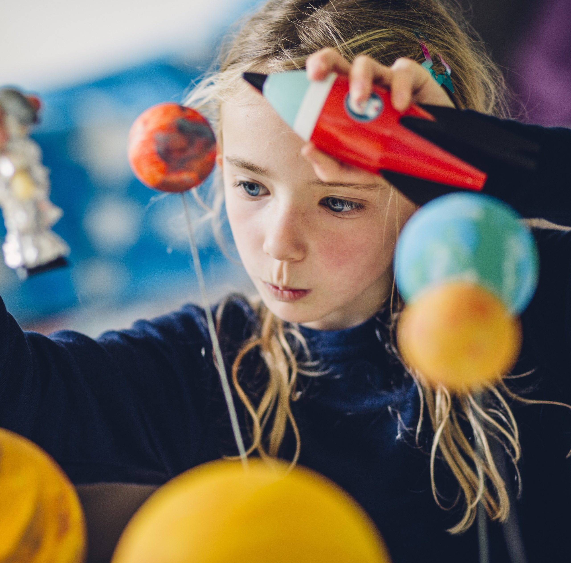
Visuel kunst og kultur
Hvad indebærer det? Brugen af visuel kunst og kultur som et greb til at styrke elevernes kritiske tænkning indebærer eksplicit undervisning i eller fælles refleksion om elementer af visuel kunst og design (fx i billedbøger eller kunstværker).
Er der noget, man skal være særligt opmærksom pÅ? Brugen af visuel kunst og kultur som omdrejningspunkt for den pædagogiske praksis kræver som minimum, at den fagprofessionelle selv interesserer sig for visuel kunst og kultur. Grundlæggende viden om billedsprog er også en fordel, så den fagprofessionelle kan støtte eleverne til at opleve og analysere visuel kunst og kultur.
Notes:
Vidensgrundlag
Fire studier med medium eller høj evidensvægt
Alle fire studier finder positive resultater på kritisk tænkning
I hvilke kontekster er det afprøvet?
Grundskole (2. klasse og op) og ungdomsuddannelse
Kan finde sted i undervisningen (fx i dansk) og uden for undervisningen (fx ved museumsbesøg)

Slide 20
Visuel kunst og kultur – hvorfor og hvordan virker det?
Forskningen giver forskellige bud på, hvordan brugen af visuel kunst og kultur i den pædagogiske praksis kan styrke elevernes kritiske tænkning:
Refleksion og diskussion
Meningsskabelse gennem symbolik
Viden og ordforråd
Når eleverne diskuterer visuel kunst og kultur, må de tage udgangspunkt i egne fortolkninger af det sete og underbygge deres påstande og overvejelser med konkrete observationer. Gennem refleksion og diskussion af billeder og kunst trænes eleverne således i at analysere, fortolke og fremføre argumenter.
Når eleverne undervises i visuelle elementer (fx farver, synsvinkler, perspektiver) og deres betydning, udvikler de en forståelse for, hvilken virkning forskellige visuelle greb kan have for meningsskabelse.
Viden og ordforråd om visuelle elementer i kunst og kultur er grundlæggende for, at eleverne kan reflektere over og diskutere visuel kunst og kultur.
Kritisk tænkning i grundskolen
20
Notes:
Vidensgrundlag
Fire studier med medium eller høj evidensvægt
Alle fire studier finder positive resultater på kritisk tænkning
I hvilke kontekster er det afprøvet?
Grundskole (2. klasse og op) og ungdomsuddannelse
Kan finde sted i undervisningen (fx i dansk) og uden for undervisningen (fx ved museumsbesøg)

Slide 21
Kildekritik og informationssøgning
HVAD INDEBÆRER DET? Kildekritik og informationssøgning kan både tage form af eksplicit undervisning i konkrete kriterier til at vurdere kilders styrker, svagheder, troværdighed og værdi og i en mere implicit tilgang som led i research og informationssøgning.
Er der noget, man skal være særligt opmærksom på? Kildekritik er relevant i alle fag og på alle klassetrin (med stigende sværhedsgrad), men kan virke mere oplagt i nogle fag og på de ældre klassetrin. Derfor kan ledelsen hjælpe med at skabe rammer for faglig understøttelse i forhold til at synliggøre relevansen af og tilgange til kildekritik og informationssøgning i de enkelte fag og klassetrin. Eleverne bør desuden lære, hvad det vil sige at være kildekritisk i de forskellige fag.
Notes:
Vidensgrundlag
To studier med medium eller høj evidensvægt
To studier finder positive effekter på kritisk tænkning
I hvilke kontekster er det afprøvet?
Udskoling
Kerneelementet kan integreres i alle fag

Slide 22
Kildekritik og informationssøgning – hvorfor og hvordan virker det?
Forskningen peger på, at arbejde med kildekritik og informationssøgning, bidrager til kritisk tænkning hos eleverne:
Bevidsthed om modstridende kilder
Evne til at vurdere troværdighed
Validerings- og redigeringsprocesser i forskellige medier
Mødet med forskellige og modstridende kilder øger elevernes bevidsthed om, at forskellige kilder kan give modstridende informationer om samme emne, også når der findes en faktuel sandhed
Anvendelsen af eksplicitte metoder til kildekritik understøtter elevernes refleksioner om, hvad der kan ligge til grund for modstridende informationer. Dermed bliver eleverne i stand til at vurdere forskellige kilders troværdighed og værdi i forhold til at belyse et givent emne
Kendskab til de validerings- og redigeringsprocesser, der i forskellige typer af medier foregår før en kilde bliver bragt, bidrager også til elevernes vurdering af kilders troværdighed.
Kritisk tænkning i Grundskolen
22
Notes:
Vidensgrundlag
To studier med medium eller høj evidensvægt
To studier finder positive effekter på kritisk tænkning
I hvilke kontekster er det afprøvet?
Udskoling
Kerneelementet kan integreres i alle fag

Slide 23
Eksempler i dagtilbud
Præsentere børnene for flere perspektiver, måder at forstå og løse evt. konflikter. Ved at udvikle nysgerrighed og forståelse for at andre børn kan have andre traditioner og meninger opbygges børns indlevelses- og deltagelsesevne.
Møde barnet i tæt dialog om dets oplevelser og forskelligheder.
Understøt børns evne til at mærke og give udtryk for egne følelser og meninger - blive mødt heri samt udvise tolerance og empati overfor andres meninger
Styrke uenighedsfællesskaber
Notes:
EVT LUISE KLINGES ØVELSE

Slide 24
Øvelse: Edderkoppen
En model til refleksion og vurdering
Brug nogle minutter på at svare på spørgsmålene med et tal mellem 1 – 10 svarende til jeres egen vurdering af skolen/børnehavens nuværende praksis.
Tegn en vandret linje pr. spørgsmål, mellem de punkter, hvor I har tegnet jeres vurdering ind.
Jeres ressourcer: Hvorfor mener I, at I ligger der? Hvad er det I f.eks. kan og praktiserer, som gør, at I har lagt jer på et 6-tal?
Videre arbejde med edderkoppen: Hvor vil I gerne rykke jer? Hvad skal der til for at rykke f.eks. 2 numre op ad skalaen?

Slide 25
I hvor høj grad arbejder eleverne med sanselige og kropslige aktiviteter i undervisningen?
I hvor høj grad praktiserer lærere og pædagogisk personale at stille åbne og nysgerrige spørgsmål i vores daglige praksis
I hvor høj grad indtager lærere og pædagogisk personale en faciliterende rolle, hvor vi gangsætter dialog og drøftelser blandt eleverne selv
I hvor høj grad arbejder vores elever med problemløsning i en virkelighedsnær kontekst
1 2 3 4 5 6 7 8 9 10
I hvor høj grad er vores elever bevidste om, at der eksisterer kilder med modstridende informationer
I hvor høj grad kan vores elever formulere og præsentere egne perspektiver

Slide 26
Edderkoppen i dagtilbud
I hvor høj grad praktiserer vi at stille åbne og nysgerrige spørgsmål i vores daglige praksis
I hvor høj grad arbejder vi med sanselige og kropslige aktiviteter i undervisningen?
I hvor høj grad sætter vi spørgsmålstegn ved vores egne normer
I hvor høj grad indtager vi en faciliterende rolle, hvor vi gangsætter dialog og drøftelser blandt eleverne selv
1 2 3 4 5 6 7 8 9 10
I hvor høj grad præsenterer vi børnene for flere perspektiver
I hvor høj grad børnene formulere og præsentere egne perspektiver

Slide 27
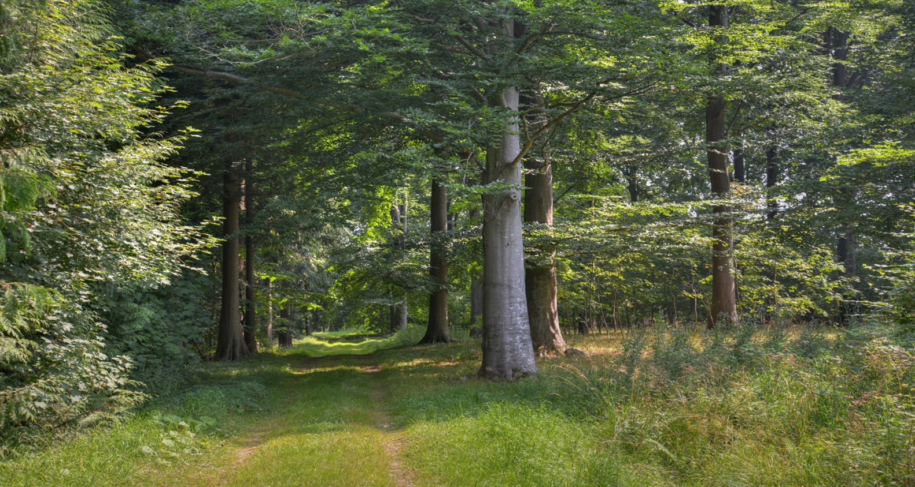
Pause 5 min

Slide 28
Inspiration
Holdnings- og dilemmaspil
Hvordan taler vi nemt om det svære
Jumpkort
Omtanke online http://omtankeonline.dk//
LIKE
https://www.trygfonden.dk/viden-og-materialer/publikationer/dude---like

